Slide 1
ぎ ふ けん
し ぜん さい がい
資料１
岐阜県の自然災害
おも
岐阜県の主な自然災害
たいふう
こうずい
じ しん
台風・洪水
伊勢湾台風 | 1959年 昭和34年
昭和47年7月豪雨 | 1972年 昭和47年
9.12豪雨災害 | 1976年 昭和51年
9.15豪雨災害 | 1999年 平成11年
恵南豪雨 | 2000年 平成12年
台風第23号 | 2004年 平成16年
台風第21号 | 2017年 平成29年
平成30年7月豪雨 | 2018年 平成30年
令和2年7月豪雨 | 2020年 令和2年
地震
天正地震 | 1586年 天正13年
飛越地震 | 1858年 安政5年
濃尾大地震 | 1891年 明治24年
東南海地震 | 1944年 昭和19年
南海道地震 | 1946年 昭和21年
美濃中部地震 | 1969年 昭和44年
い せ わ ん
ねん
しょうわ
てん しょう
ご う う
ひ え つ
あんせい
の う び
めい じ
へいせい
とう なん かい
けいなん
なん かい どう
だい
ごう
み の ちゅう ぶ
れい わ
れい わ

Slide 2
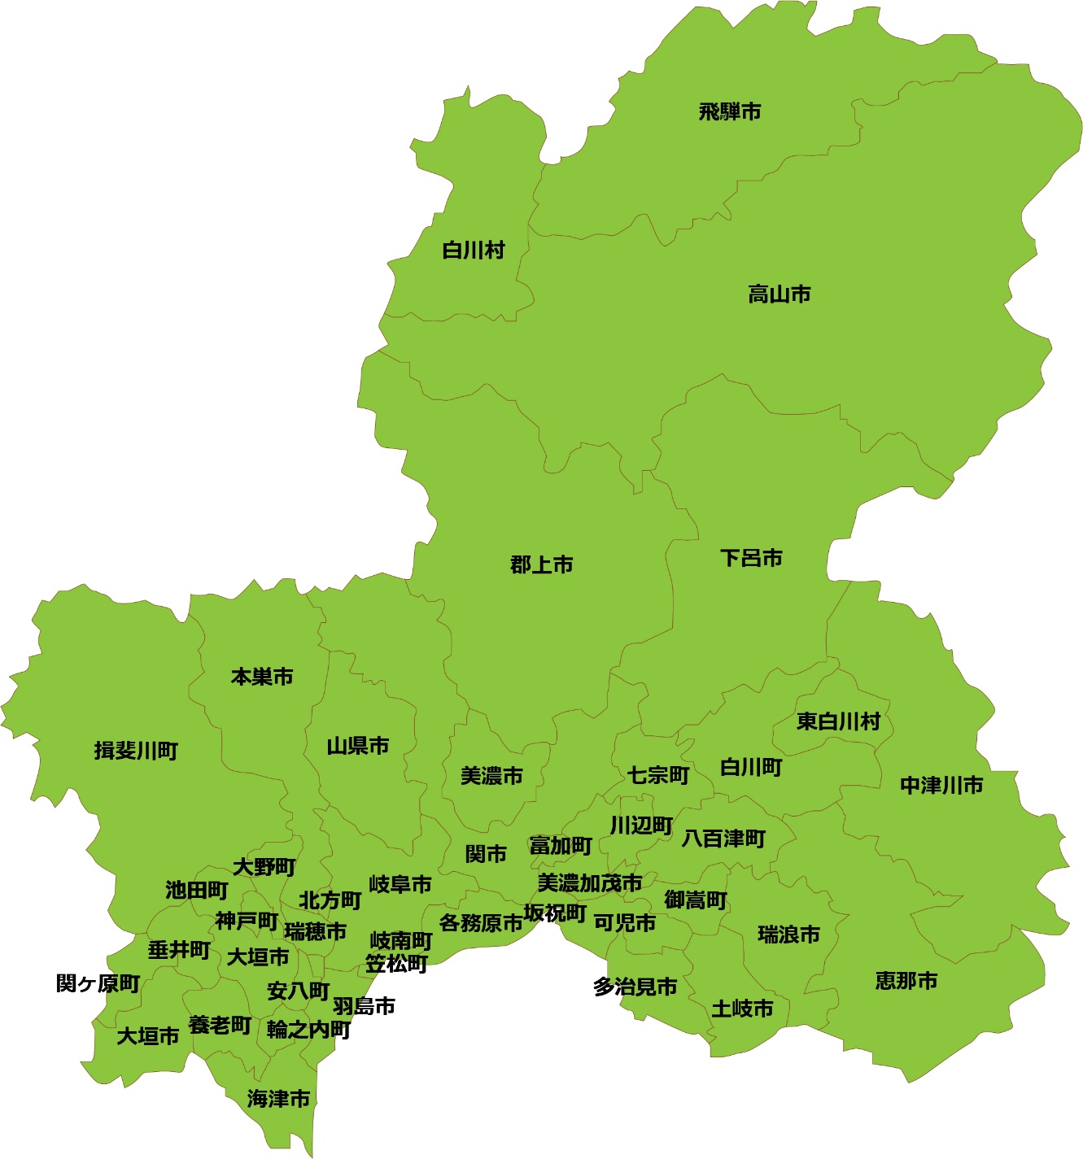
ぎ ふ けん
し ぜん さい がい
資料２
岐阜県の自然災害
ひえつ
飛越地震
てんしょうじしん
ひ だ し
天正地震
ごうう
しらかわむら
9.12豪雨災害
たかやまし
れいわ
ねん
がつ
ごうう
ごうう
令和2年7月豪雨
9.15豪雨災害
みの ちゅうぶ
のうび
ぐじょう し
げ ろ し
美濃中部地震
濃尾大震災
もとすし
い せ わ ん
いびがわちょう
やまがたし
ひがししらかわむら
伊勢湾台風
み の し
ひちそうちょう
しらかわちょう
しんろ
なか つ がわ し
（進路)
とみかちょう
かわべちょう
や お つ ちょう
けいなんごうう
おおのちょう
せき し
恵南豪雨
いけだちょう
きたかたちょう
ぎ ふ し
み の か も し
みたけちょう
ご う どちょう
かかみがはらし
さかほぎちょう
みずほし
ぎなんちょう
か に し
みずなみ し
たるいちょう
おおがき し
地図上の円は
せきがはらちょう
あんぱちちょう
かさまつちょう
た じ み し
え な し
ちずじょう
えん
しょうわ
ごうう
ようろうちょう
は し ま し
と き し
特に被害が大きかった
昭和47年7月豪雨
おおがき し
わのうちちょう
とく
ひがい
おお
かいづ し
場所を示しています
ばしょ
しめ

Slide 3
ぎ ふ けん
し ぜん さい がい
資料２
岐阜県の自然災害
ひえつ
飛越地震
てんしょうじしん
ひ だ し
天正地震
ごうう
しらかわむら
9.12豪雨災害
たかやまし
れいわ
ねん
がつ
ごうう
ごうう
令和2年7月豪雨
9.15豪雨災害
みの ちゅうぶ
のうび
ぐじょう し
げ ろ し
美濃中部地震
濃尾大震災
もとすし
い せ わ ん
いびがわちょう
やまがたし
ひがししらかわむら
伊勢湾台風
み の し
ひちそうちょう
しらかわちょう
しんろ
なか つ がわ し
（進路)
とみかちょう
かわべちょう
や お つ ちょう
けいなんごうう
おおのちょう
せき し
恵南豪雨
いけだちょう
きたかたちょう
ぎ ふ し
み の か も し
みたけちょう
ご う どちょう
かかみがはらし
さかほぎちょう
みずほし
ぎなんちょう
か に し
みずなみ し
たるいちょう
おおがき し
地図上の円は
せきがはらちょう
あんぱちちょう
かさまつちょう
た じ み し
え な し
ちずじょう
えん
しょうわ
ごうう
ようろうちょう
は し ま し
と き し
特に被害が大きかった
昭和47年7月豪雨
おおがき し
わのうちちょう
とく
ひがい
おお
かいづ し
場所を示しています
ばしょ
しめ

Slide 4
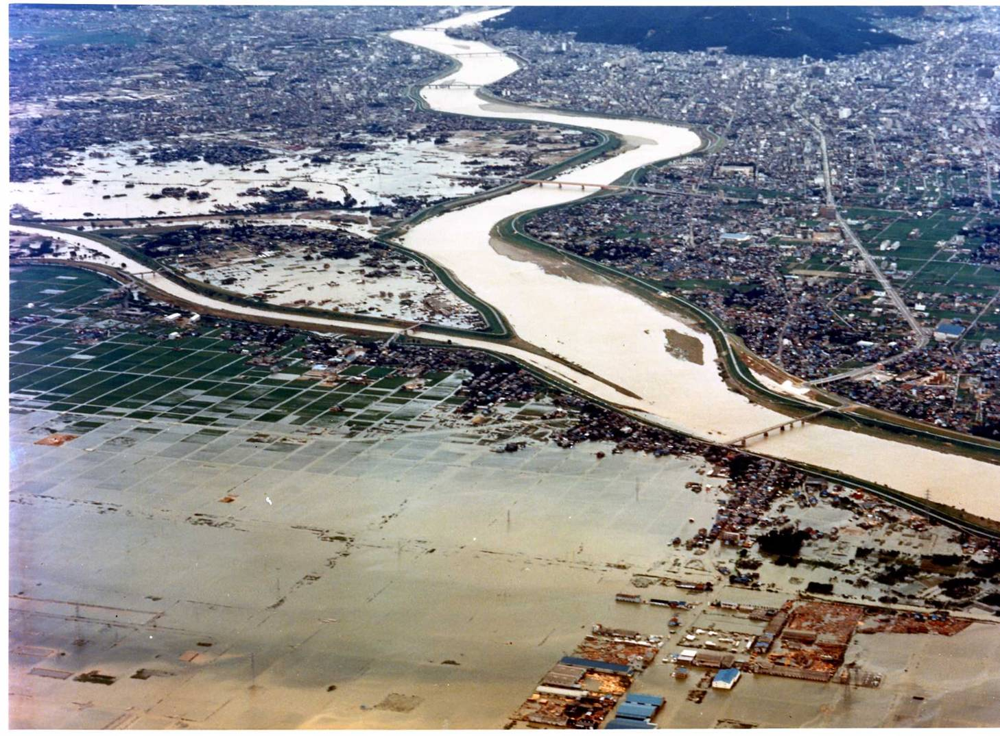
ごう う さい がい
資料２
9.12豪雨災害
ぎ ふ し なが ら がわ
岐阜市 長良川
きんかざん
金華山
長良川
いじらがわ
伊自良川

Slide 5
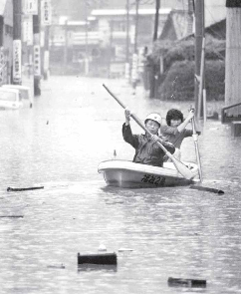
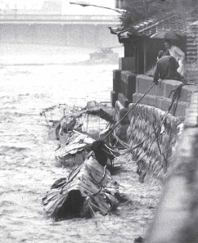
ごう う さい がい
資料２
9.12豪雨災害
ぎ ふ し ない
ひ がい しゃ しん
岐阜市内の被害写真

Slide 6
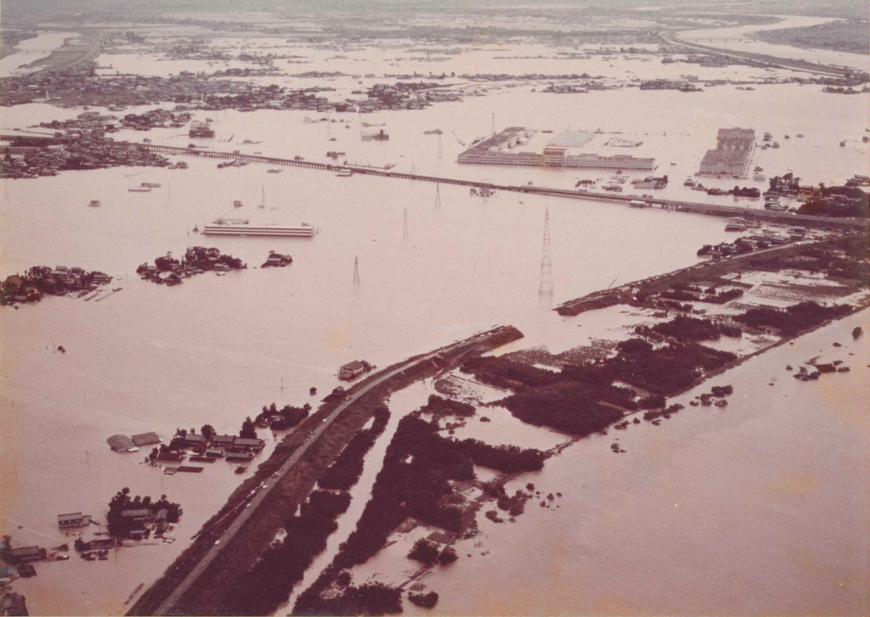
ごう う さい がい
資料２
9.12豪雨災害
あん ぱちょう なが ら がわ
安八町 長良川
あんぱちちょうやくば
安八町役場
は てい ば しょ
破堤した場所
なが ら がわ
長良川

Slide 7
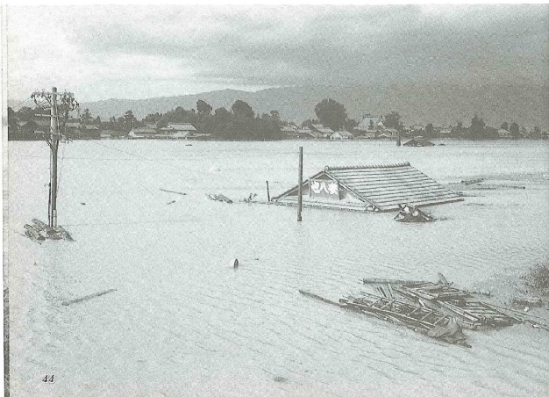
ごう う さい がい
資料２
9.12豪雨災害
めい しん こう そく どう ろ あんぱちちょうなか ち いき のぞ
名神高速道路から安八町中地域を望む

Slide 8
提示資料（参考資料）
てい じ し りょう
さん こう し りょう
き そ がわ
い び がわ
な が ら がわ
か こ
はっせい
〇以下、木曽川・揖斐川・長良川の過去に発生した
水害の様子の資料をまとめております。
〇ご自身の地域に応じた資料を適宜お使い下さい。
すいがい
よう す
し りょう
じ しん
ち いき
おう
てき ぎ
つか
くだ

Slide 9
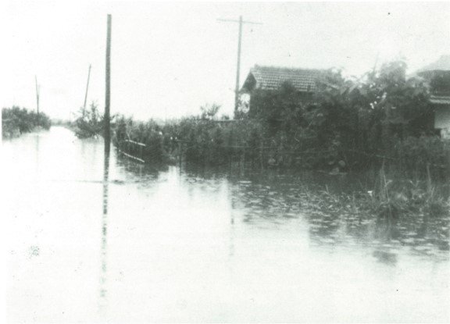
か こ はっせい すいがい ようす
き そ がわ
木曽川
過去に発生した水害の様子
しょうわ
ねん
がつこうずい
昭和32年8月洪水
はしまぐんかわしまちょうない ようす
しゅってん しゃしんしゅう きそさんせん すいがい へいせい ねん
羽島郡川島町内の様子（出典：『写真集 木曽三川の水害』,平成8年）

Slide 10
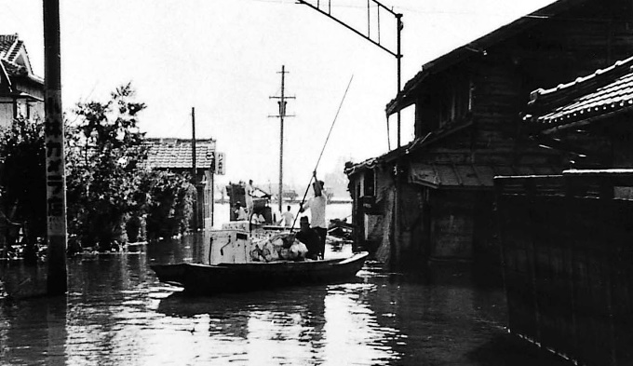
か こ はっせい すいがい ようす
き そ がわ
木曽川
過去に発生した水害の様子
しょうわ
ねん
がつ
いせわんたいふう
昭和34年9月 伊勢湾台風
きゅうながしまちょう げんざい くわなし ようす
しりょうていきょう こくどこうつうしょう じょうりゅうかせんじむしょ
旧長島町（現在の桑名市）の様子（資料提供：国土交通省 木曽川上流河川事務所）

Slide 11
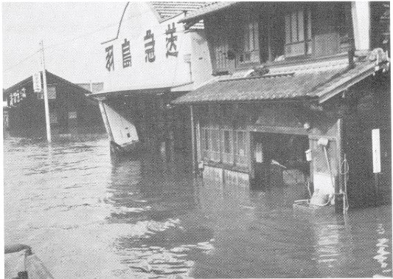
か こ はっせい すいがい ようす
き そ がわ
木曽川
過去に発生した水害の様子
しょうわ
ねん
がつ こうずい
ばいうぜんせんごうう
昭和36年6月洪水（梅雨前線豪雨）
はしまぐんやないづちょうない ようす
しゅってん しゃしんしゅう きそさんせん すいがい へいせい ねん
羽島郡柳津町内の様子（出典：『写真集 木曽三川の水害』,平成8年）

Slide 12
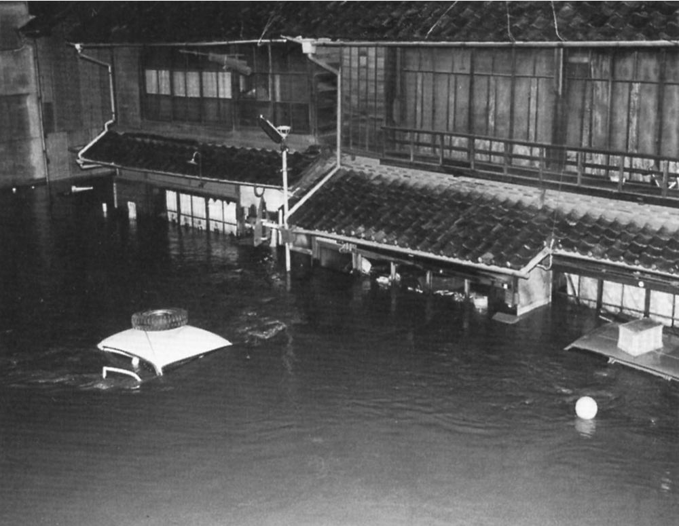
か こ はっせい すいがい ようす
き そ がわ
木曽川
過去に発生した水害の様子
しょうわ
ねん
がつ
たいふう ごう あきさめぜんせん
昭和58年9月 台風10号・秋雨前線
みのかもし ようす
しりょうていきょう こくどこうつうしょう じょうりゅうかせんじむしょ
美濃加茂市の様子（資料提供：国土交通省 木曽川上流河川事務所）

Slide 13
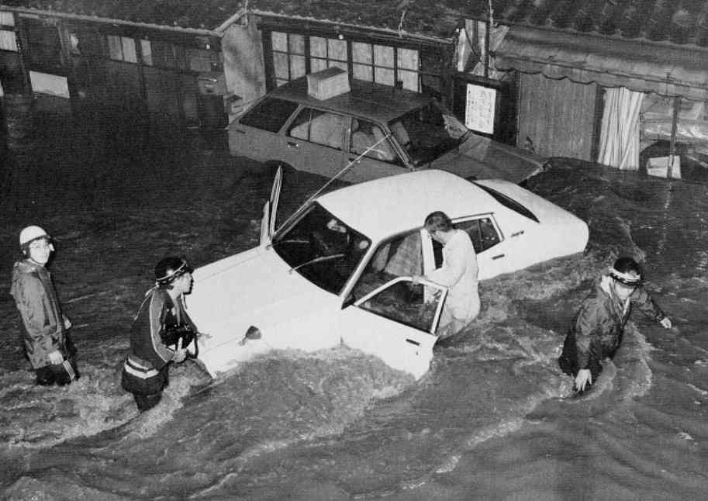
か こ はっせい すいがい ようす
き そ がわ
木曽川
過去に発生した水害の様子
しょうわ
がつ
ねん
たいふう ごう あきさめぜんせん
昭和58年9月 台風10号・秋雨前線
みのかもし ようす
しりょうていきょう こくどこうつうしょう じょうりゅうかせんじむしょ
美濃加茂市の様子（資料提供：国土交通省 木曽川上流河川事務所）

Slide 14
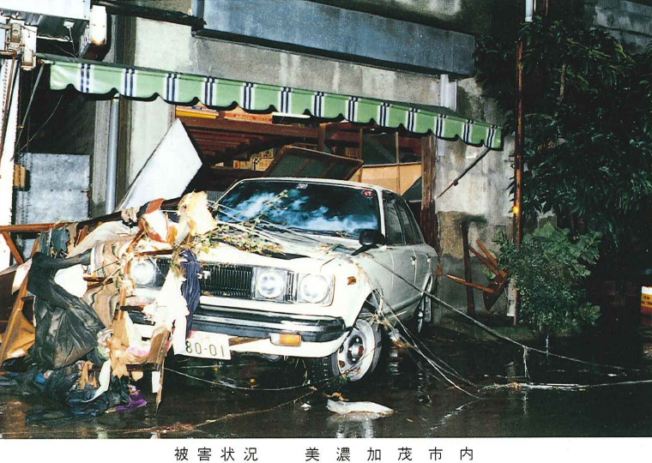
か こ はっせい すいがい ようす
き そ がわ
木曽川
過去に発生した水害の様子
しょうわ
ねん
がつ
たいふう ごう あきさめぜんせん
昭和58年9月 台風10号・秋雨前線
ひがいじょうきょう
みのかもしない
ようす
しりょうていきょう こくどこうつうしょう じょうりゅうかせんじむしょ
美濃加茂市の様子（資料提供：国土交通省 木曽川上流河川事務所）

Slide 15
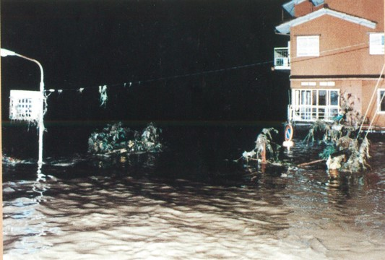
か こ はっせい すいがい ようす
き そ がわ
木曽川
過去に発生した水害の様子
しょうわ
がつ
ねん
たいふう ごう あきさめぜんせん
昭和58年9月 台風10号・秋雨前線
みのかもし ようす
しゅってん じょうりゅう ねん
へいせい
美濃加茂市の様子（出典：『木曽川上流80年のあゆみ』,平成12年）

Slide 16
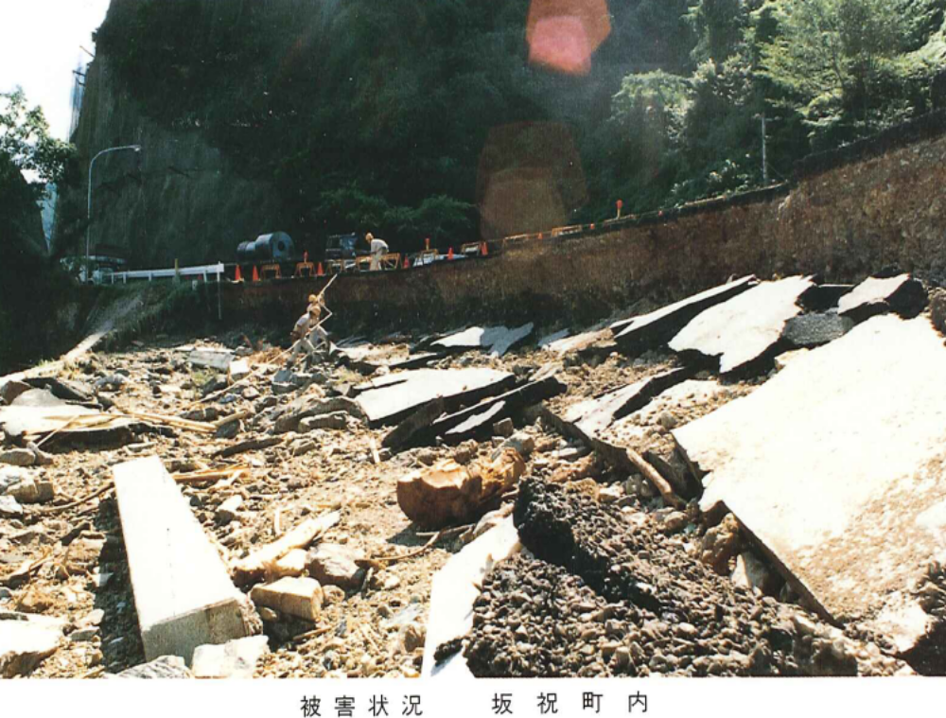
か こ はっせい すいがい ようす
き そ がわ
木曽川
過去に発生した水害の様子
しょうわ
ねん
がつ
たいふう ごう あきさめぜんせん
昭和58年9月 台風10号・秋雨前線
ひがいじょうきょう
さか ほぎ ちょう ない
さかほぎちょう
ようす
しりょうていきょう こくどこうつうしょう じょうりゅうかせんじむしょ
坂祝町の様子（資料提供：国土交通省 木曽川上流河川事務所）

Slide 17
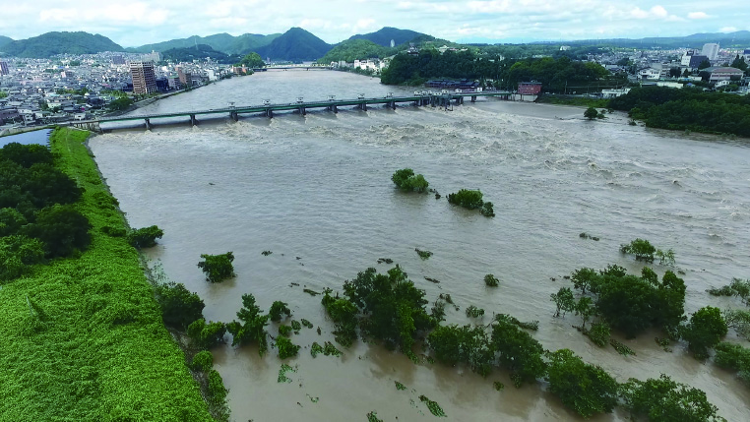
か こ はっせい すいがい ようす
き そ がわ
木曽川
過去に発生した水害の様子
れいわ
ねん
がつ
にち
ごうう
令和2年7月 3～8日 令和2年7月豪雨
いぬやまとうしゅこう
犬山頭首工
木曽川
しゅっすい
出水
かかみがはらし いぬやまし
ふきん ようす
しりょうていきょう こくどこうつうしょう じょうりゅうかせんじむしょ
各務原市・犬山市犬山頭首工付近の様子（資料提供：国土交通省 木曽川上流河川事務所）

Slide 18
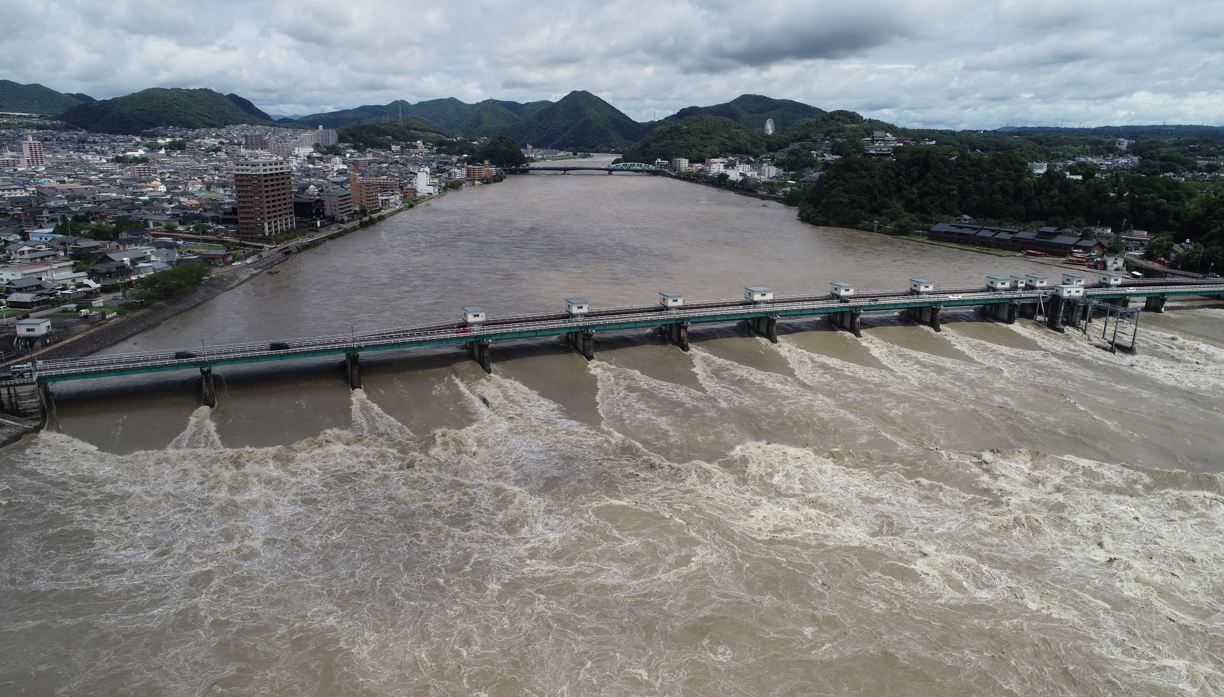
か こ はっせい すいがい ようす
き そ がわ
木曽川
過去に発生した水害の様子
れいわ
ねん
がつ
にち
しゅっすい
令和3年8月 15日 令和3年8月出水
木曽川
いぬやまとうしゅこう
犬山頭首工
かかみがはらし いぬやまし
ふきん ようす
しりょうていきょう こくどこうつうしょう じょうりゅうかせんじむしょ
各務原市・犬山市犬山頭首工付近の様子（資料提供：国土交通省 木曽川上流河川事務所）

Slide 19
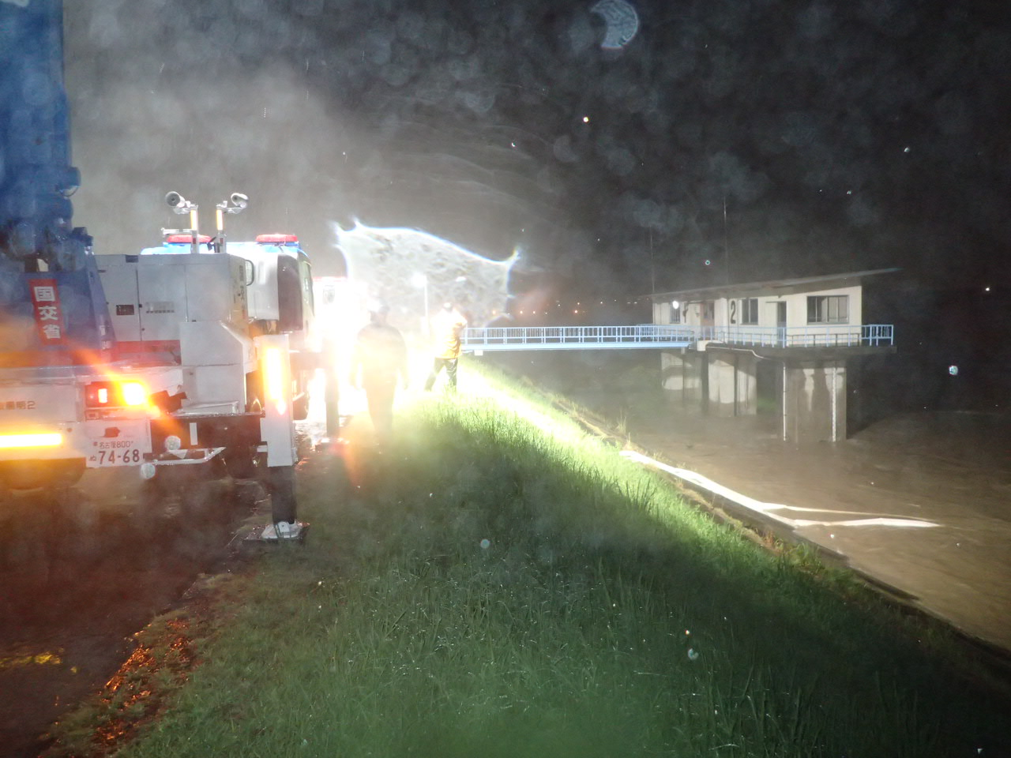
か こ はっせい すいがい ようす
き そ がわ
木曽川
過去に発生した水害の様子
れいわ
ねん
がつ
にち
しゅっすい
令和3年8月 15日 令和3年8月出水
みのかもし
はいすい しゃ
さぎょう ようす
しりょうていきょう こくどこうつうしょう じょうりゅうかせんじむしょ
美濃加茂市における排水ポンプ車による排水作業の様子（資料提供：国土交通省 木曽川上流河川事務所）

Slide 20
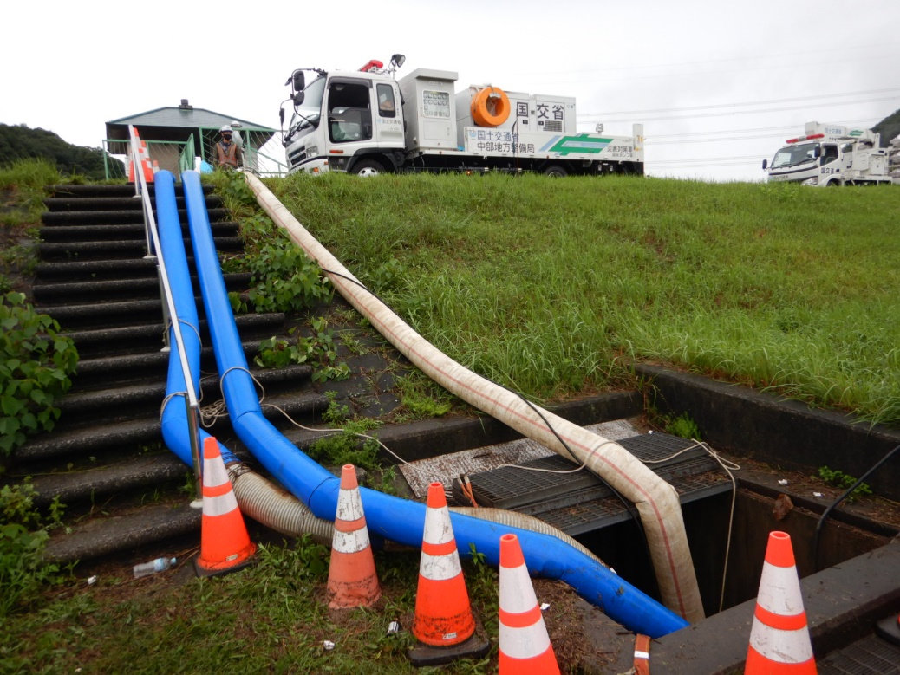
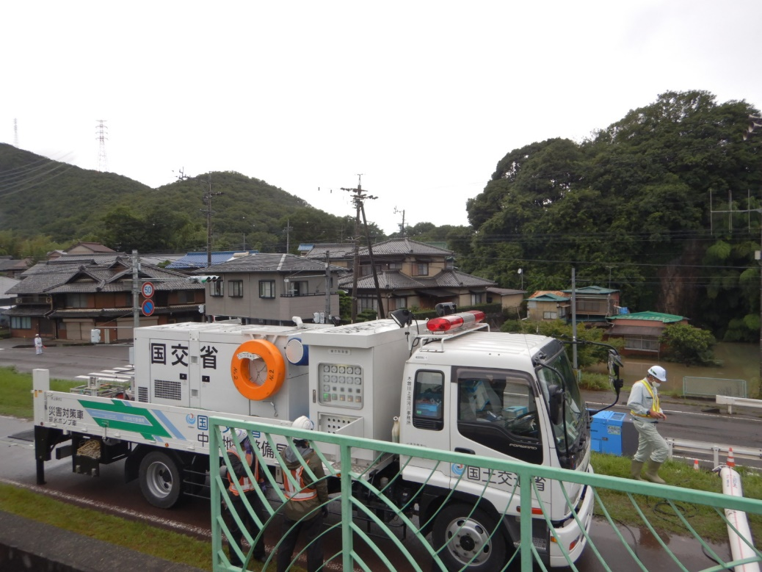
き そ がわ
木曽川
過去に発生した水害の様子
れいわ
ねん
がつ
にち
しゅっすい
令和3年8月 15日 令和3年8月出水
さかほぎちょう
はいすい しゃ
さぎょう ようす
しりょうていきょう こくどこうつうしょう じょうりゅうかせんじむしょ
坂祝町における排水ポンプ車による排水作業の様子（資料提供：国土交通省 木曽川上流河川事務所）

Slide 21
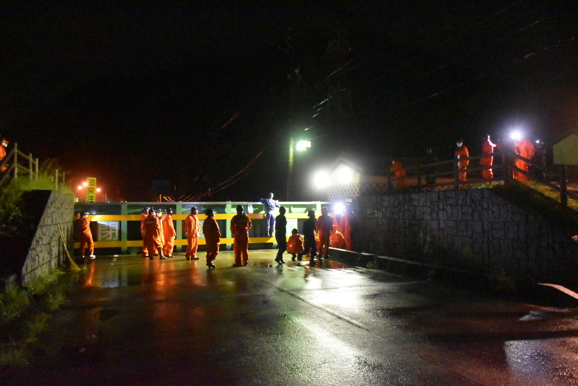
か こ はっせい すいがい ようす
き そ がわ
木曽川
過去に発生した水害の様子
れいわ
ねん
がつ
にち
しゅっすい
令和3年8月 15日 令和3年8月出水
さかほぎちょう
かつやまりっこうへいさ ようす
しりょうていきょう こくどこうつうしょう じょうりゅうかせんじむしょ
坂祝町における勝山陸閘閉鎖の様子（資料提供：国土交通省 木曽川上流河川事務所）

Slide 22
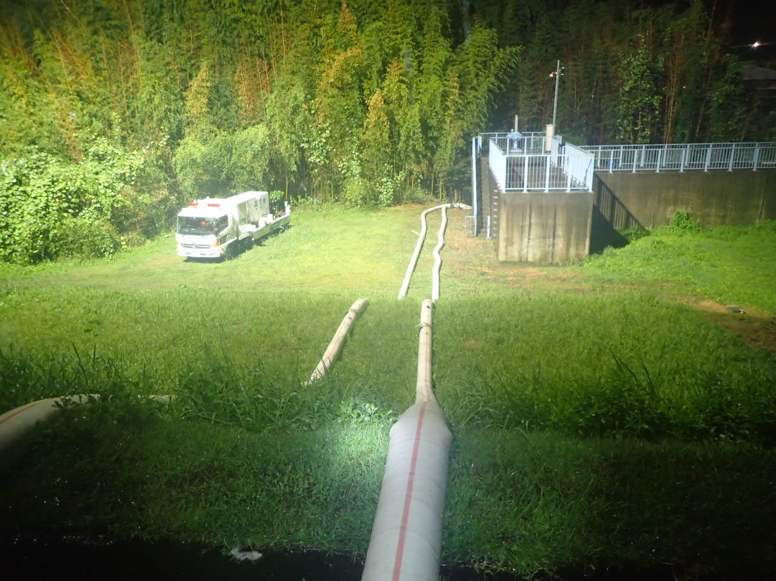
か こ はっせい すいがい ようす
き そ がわ
木曽川
過去に発生した水害の様子
れいわ
ねん
がつ
にち
しゅっすい
令和3年8月 15日 令和3年8月出水
かにし
はいすい
しゃ
さぎょう ようす
しりょうていきょう こくどこうつうしょう じょうりゅうかせんじむしょ
可児市における排水ポンプ車による排水作業の様子（資料提供：国土交通省 木曽川上流河川事務所）

Slide 23
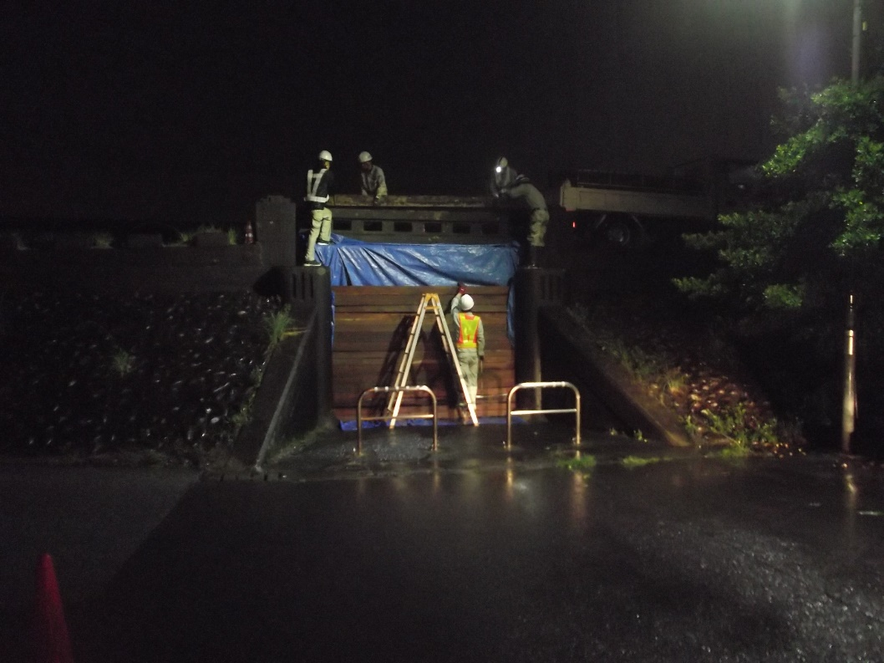
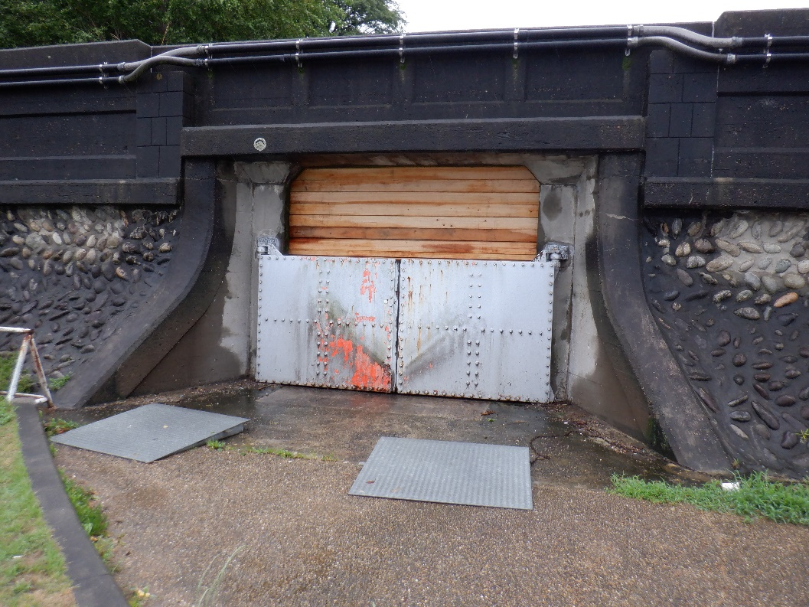
か こ はっせい すいがい ようす
き そ がわ
木曽川
過去に発生した水害の様子
れいわ
ねん
がつ
にち
しゅっすい
令和3年8月 15日 令和3年8月出水
いちのみやしおこしちく
おこしりっこうへいさ ようす
しりょうていきょう こくどこうつうしょう じょうりゅうかせんじむしょ
一宮市起地区における起陸閘閉鎖の様子（資料提供：国土交通省 木曽川上流河川事務所）

Slide 24
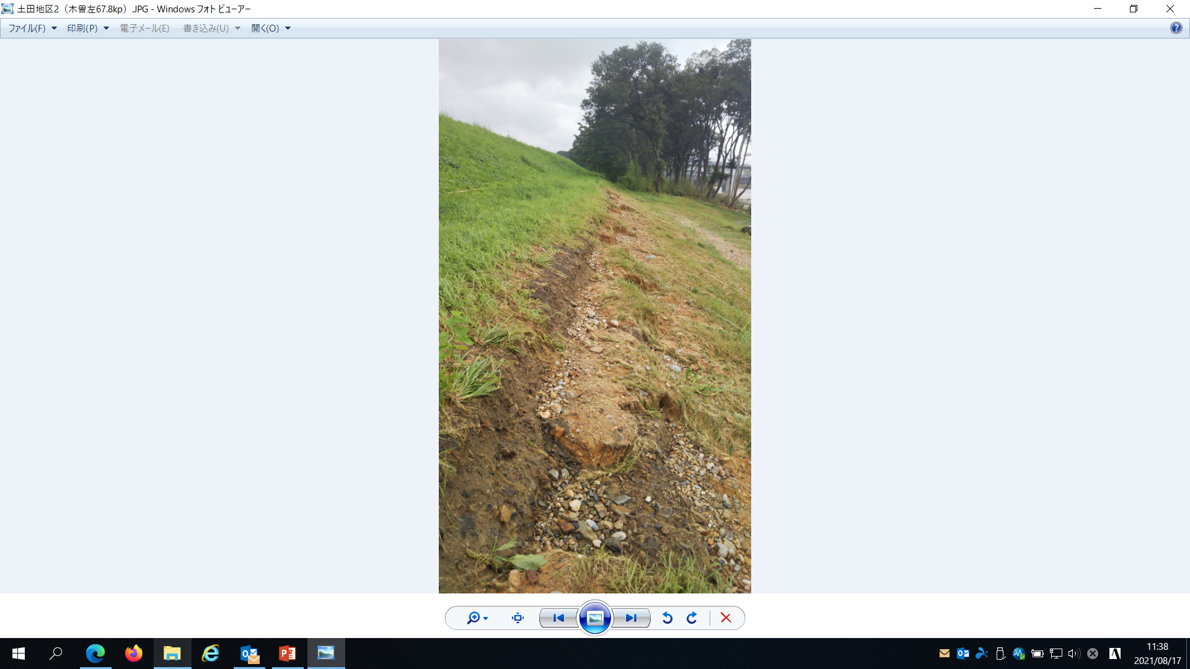
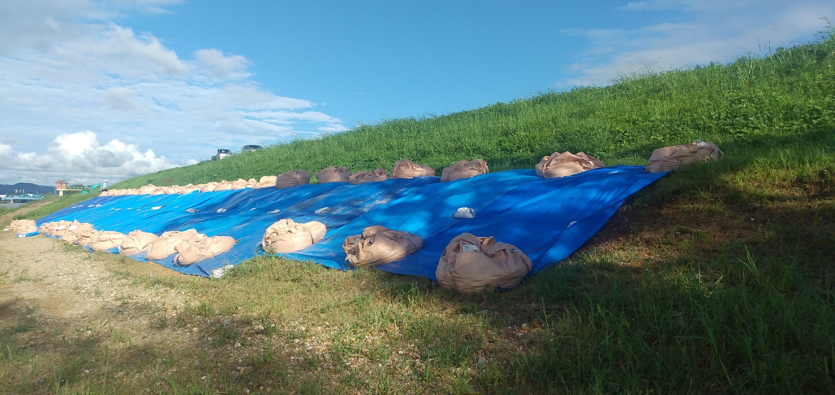
か こ はっせい すいがい ようす
き そ がわ
木曽川
過去に発生した水害の様子
れいわ
ねん
がつ
にち
しゅっすい
令和3年8月 15日 令和3年8月出水
ていぼう
いちぶ
堤防の一部が
崩れている
くず
おうきゅうふっきゅう
応急復旧
（シート張り工法）
8月18日に完了
は こうほう
かんりょう
かにしつちだちく
ちゅうのうおおはしじょうりゅう
ていぼう
おうきゅうふっきゅう ようす
しりょうていきょう こくどこうつうしょう じょうりゅうかせんじむしょ
可児市土田地区（中濃大橋上流）における堤防の応急復旧の様子（資料提供：国土交通省 木曽川上流河川事務所）

Slide 25
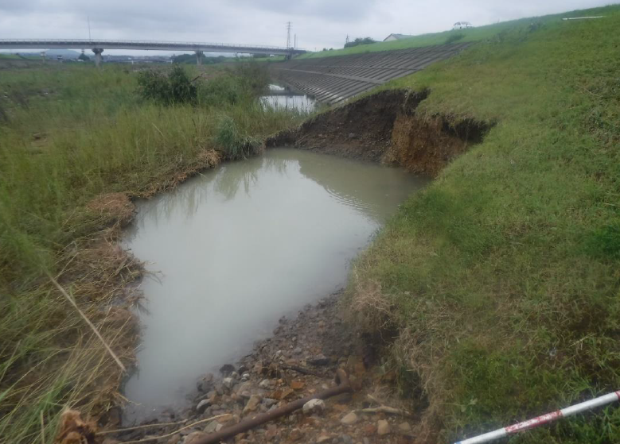
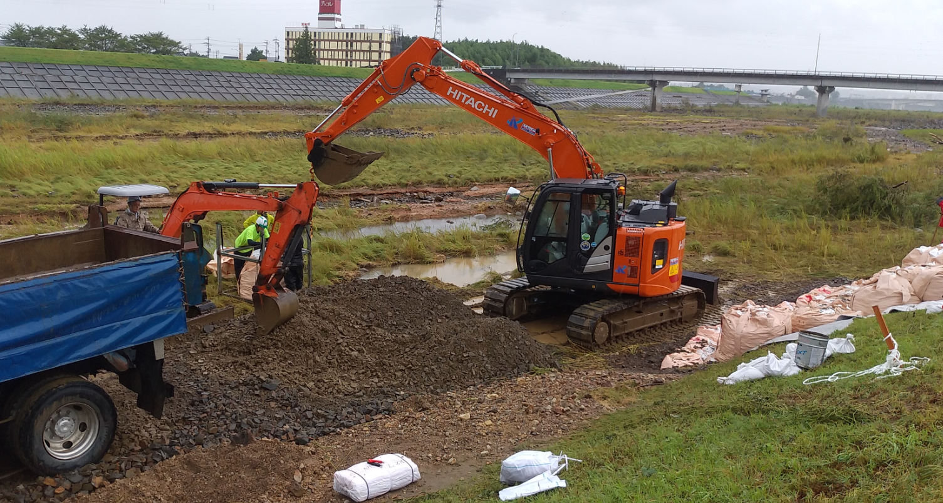
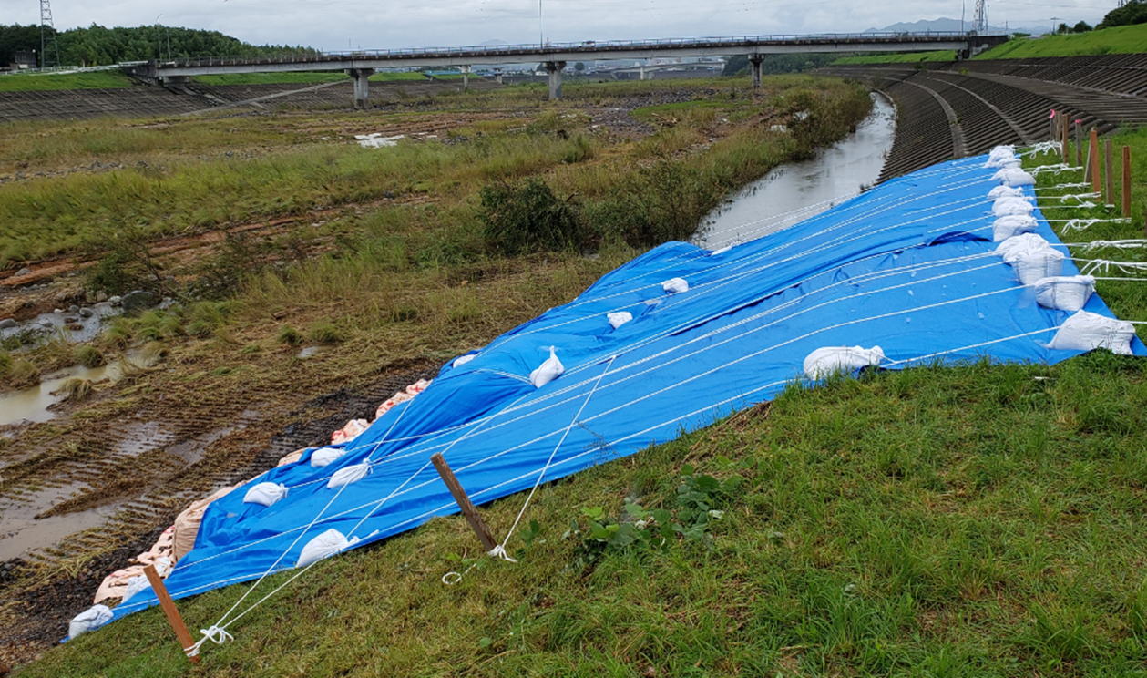
か こ はっせい すいがい ようす
き そ がわ
木曽川
過去に発生した水害の様子
れいわ
ねん
がつ
にち
しゅっすい
令和3年8月 15日 令和3年8月出水
ていぼう
いちぶ
堤防の一部が
崩れている
くず
おうきゅうふっきゅう
応急復旧
（シート張り工法）
8月17日に完了
はり こうほう
かんりょう
さかほぎちょういっしきちく
おおはしかりゅう
ていぼう
おうきゅうふっきゅう ようす
しりょうていきょう こくどこうつうしょう じょうりゅうかせんじむしょ
坂祝町一色地区（一色大橋下流）における堤防の応急復旧の様子（資料提供：国土交通省 木曽川上流河川事務所）

Slide 26
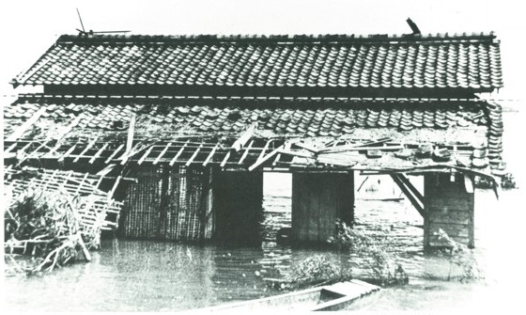
か こ はっせい すいがい ようす
い び がわ
揖斐川
過去に発生した水害の様子
しょうわ
ねん
がつ
いせわんたいふう
昭和34年9月 伊勢湾台風
しゅってん
しゃしんしゅう きそさんせん すいがい
まきたがわうがんねこじ
はてい
かんすい
ぎふけんようろうぐんようろうちょうたぎわじゅうちない
ようす
へいせい ねん
牧田川右岸 根古地の破堤による冠水（岐阜県養老郡養老町多芸輪中地内）の様子（出典：『写真集 木曽三川の水害』,平成8年）

Slide 27
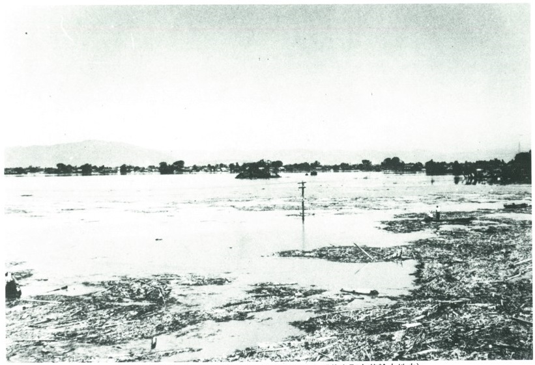
か こ はっせい すいがい ようす
い び がわ
揖斐川
過去に発生した水害の様子
しょうわ
ねん
がつ
いせわんたいふう
昭和34年9月 伊勢湾台風
まきたがわ
ぎふけんようろうぐんようろうちょうたぎわじゅうちない
ようす
しゅってん
へいせい ねん
はんらん
しゃしんしゅう きそさんせん すいがい
氾濫した牧田川（岐阜県養老郡養老町多芸輪中地内）の様子（出典：『写真集 木曽三川の水害』,平成8年）

Slide 28
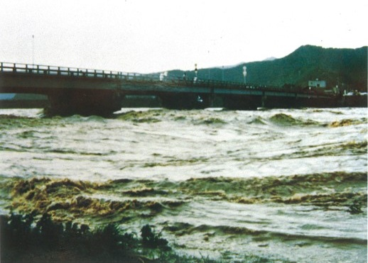
か こ はっせい すいがい ようす
い び がわ
揖斐川
過去に発生した水害の様子
しょうわ
ねん
がつ こうずい
昭和50年8月洪水
おかじまばし
岡島橋
いびがわ
揖斐川
しゃしんしゅう きそさんせん すいがい
ぎふけんいびぐんいびがわちょう
しゅってん
へいせい ねん
おかじまばしふきん
ようす
岐阜県揖斐郡揖斐川町、岡島橋付近の様子（出典：『写真集 木曽三川の水害』,平成8年）

Slide 29
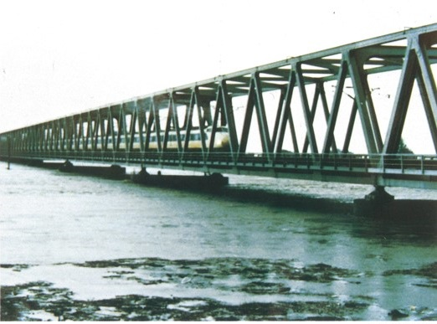
か こ はっせい すいがい ようす
い び がわ
揖斐川
過去に発生した水害の様子
しょうわ
ねん
がつ こうずい
昭和50年8月洪水
とうかいどうしんかんせん
東海道新幹線
揖斐川
しゃしんしゅう きそさんせん すいがい
しゅってん
へいせい ねん
おおがきしひらの ようす
大垣市平野の様子（出典：『写真集 木曽三川の水害』,平成8年）

Slide 30
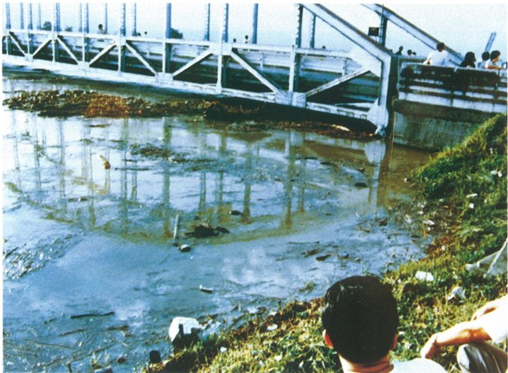
か こ はっせい すいがい ようす
い び がわ
揖斐川
過去に発生した水害の様子
しょうわ
ねん
がつ こうずい
昭和50年8月洪水
いまおばし
今尾橋
かいづしひらたちょう いまおばしふきん ようす
へいせい ねん
しゅってん
しゃしんしゅう きそさんせん すいがい
海津市平田町 今尾橋付近の様子（出典：『写真集 木曽三川の水害』,平成8年）

Slide 31
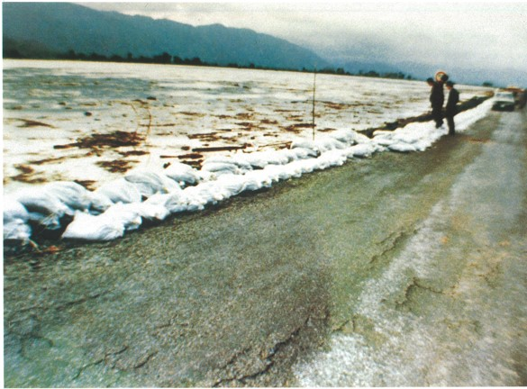
か こ はっせい すいがい ようす
い び がわ
揖斐川
過去に発生した水害の様子
しょうわ
ねん
がつ こうずい
昭和50年8月洪水
揖斐川
かいづぐんかいづちょう げんざい かいづし ようす
しゅってん
へいせい ねん
しゃしんしゅう きそさんせん すいがい
海津郡海津町（現在の海津市）の様子（出典：『写真集 木曽三川の水害』,平成8年）

Slide 32
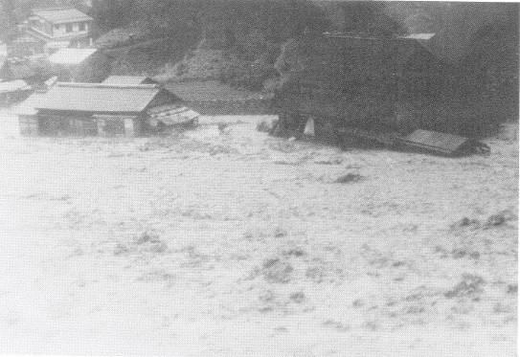
か こ はっせい すいがい ようす
い び がわ
揖斐川
過去に発生した水害の様子
しょうわ
ねん
がつ しゅっすい
昭和40年9月出水
はんらん
しゃしんしゅう きそさんせん すいがい
いびがわひだりしせんひがしまえのたに
ようす
しゅってん
へいせい ねん
揖斐川左支川東前谷の氾濫の様子（出典：『写真集 木曽三川の水害』,平成8年）

Slide 33
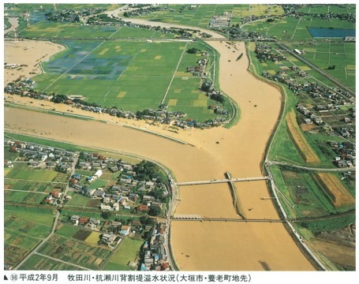
か こ はっせい すいがい ようす
い び がわ
揖斐川
過去に発生した水害の様子
へいせい
ねん
がつ しゅっすい
平成2年9月出水
くいせがわ
杭瀬川
まきたがわ
牧田川
ようす
しゃしんしゅう きそさんせん すいがい
まきたがわ くいせがわせわりていいっすい
しゅってん
へいせい ねん
牧田川・杭瀬川背割堤溢水の様子（出典：『写真集 木曽三川の水害』,平成8年）

Slide 34
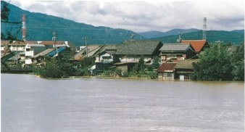
か こ はっせい すいがい ようす
い び がわ
揖斐川
過去に発生した水害の様子
へいせい
ねん
がつ しゅっすい
平成2年9月出水
しゃしんしゅう きそさんせん すいがい
くいせがわしゅっすい ようす
へいせい ねん
しゅってん
杭瀬川出水の様子（出典：『写真集 木曽三川の水害』,平成8年）

Slide 35
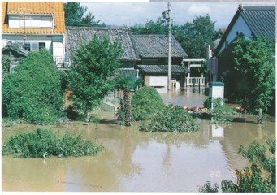
か こ はっせい すいがい ようす
い び がわ
揖斐川
過去に発生した水害の様子
へいせい
ねん
がつ しゅっすい
平成2年9月出水
おおがきしわかもりちょうふきん ようす
しゃしんしゅう きそさんせん すいがい
しゅってん
へいせい ねん
大垣市若森町付近の様子（出典：『写真集 木曽三川の水害』,平成8年）

Slide 36
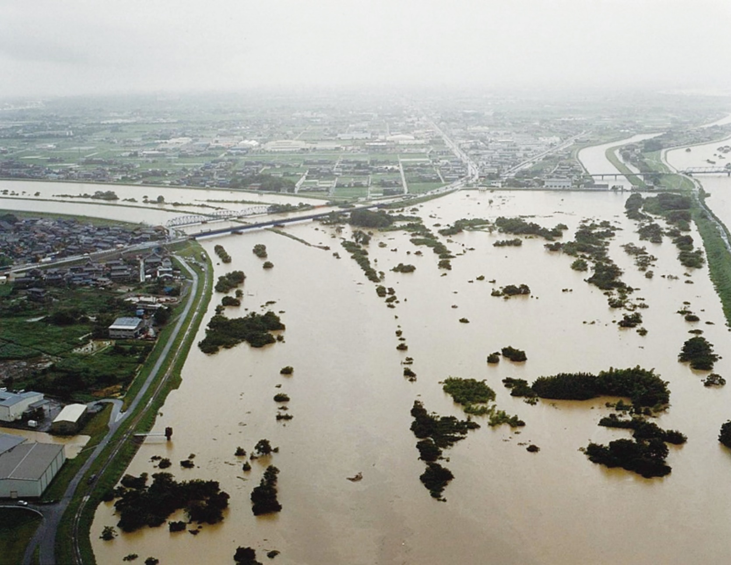
か こ はっせい すいがい ようす
い び がわ
揖斐川
過去に発生した水害の様子
へいせい
ねん
にち
がつ
たいふう ごう
平成14年7月9～10日 台風6号
まきたがわ
くいせがわ
牧田川
杭瀬川
ようろうちょうまきたがわ くいせがわごうりゅうてんふきん ようす
しりょうていきょう こくどこうつうしょうきそがわじょうりゅうかせん じむしょ
養老町牧田川・杭瀬川合流点付近の様子（資料提供：国土交通省 木曽川上流河川事務所）

Slide 37
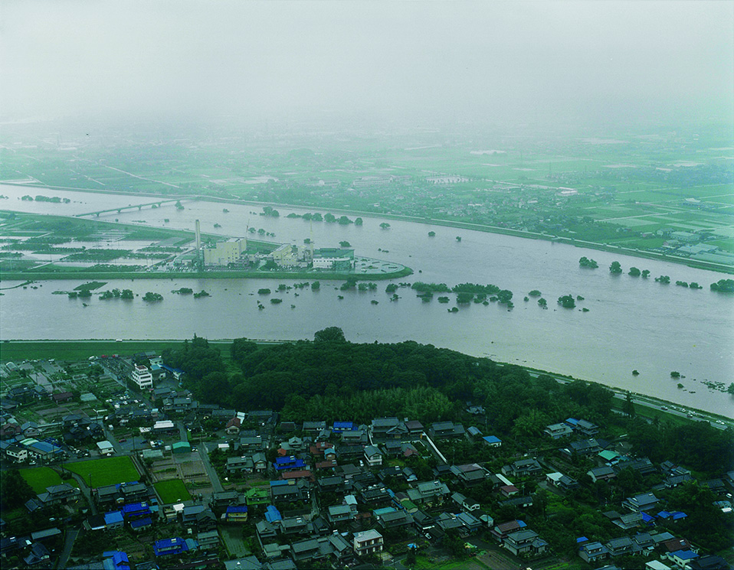
か こ はっせい すいがい ようす
い び がわ
揖斐川
過去に発生した水害の様子
へいせい
ねん
にち
がつ
たいふう ごう
平成14年7月9～10日 台風6号
ねおがわ
根尾川
揖斐川
うがん
ようす
しりょうていきょう こくどこうつうしょうきそがわじょうりゅうかせん じむしょ
揖斐川右岸の様子（資料提供：国土交通省 木曽川上流河川事務所）

Slide 38
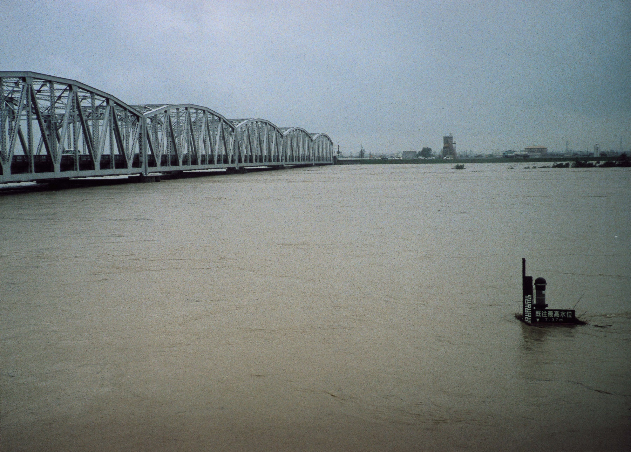
か こ はっせい すいがい ようす
い び がわ
揖斐川
過去に発生した水害の様子
へいせい
ねん
にち
がつ
たいふう ごう
平成14年7月9～10日 台風6号
い び おおはし
揖斐大橋
揖斐川
まんごくかんそくじょ
み
ようす
しりょうていきょう こくどこうつうしょうきそがわじょうりゅうかせん じむしょ
万石観測所から見た揖斐川の様子（資料提供：国土交通省 木曽川上流河川事務所）

Slide 39
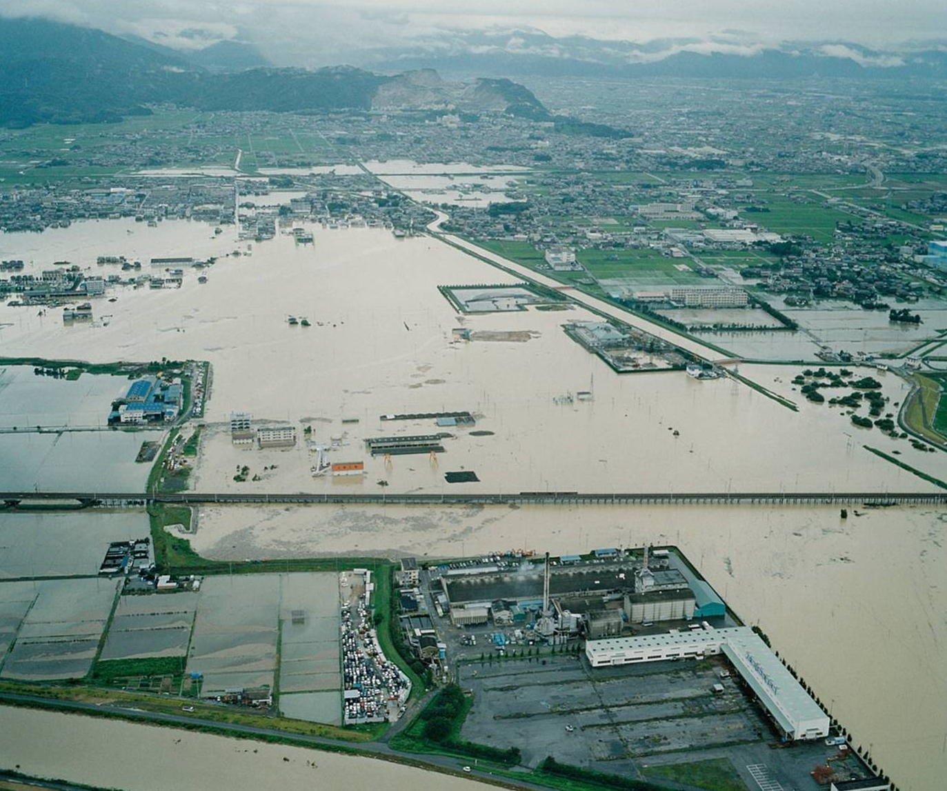
か こ はっせい すいがい ようす
い び がわ
揖斐川
過去に発生した水害の様子
へいせい
ねん
にち
がつ
たいふう ごう
平成14年7月9～10日 台風6号
おおたにがわ
大谷川
あらいぜき
洗堰
おおがきしあらさきちく ようす
しりょうていきょう こくどこうつうしょうきそがわじょうりゅうかせん じむしょ
大垣市荒崎地区の様子（資料提供：国土交通省 木曽川上流河川事務所）

Slide 40
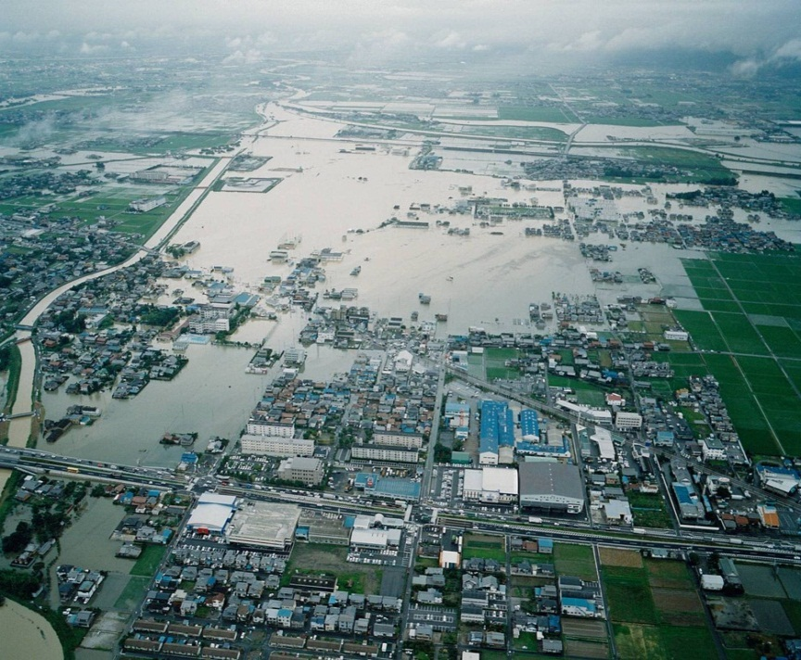
か こ はっせい すいがい ようす
い び がわ
揖斐川
過去に発生した水害の様子
へいせい
ねん
にち
がつ
たいふう ごう
平成14年7月9～10日 台風6号
あいがわ
相川
どろがわ
泥川
あらいぜき
洗堰
おおたにがわ
大谷川
ようす
あいかわ おおたにがわ どろがわごうりゅうてんふきん
しりょうていきょう こくどこうつうしょうきそがわじょうりゅうかせん じむしょ
相川・大谷川・泥川合流点付近の様子（資料提供：国土交通省 木曽川上流河川事務所）

Slide 41
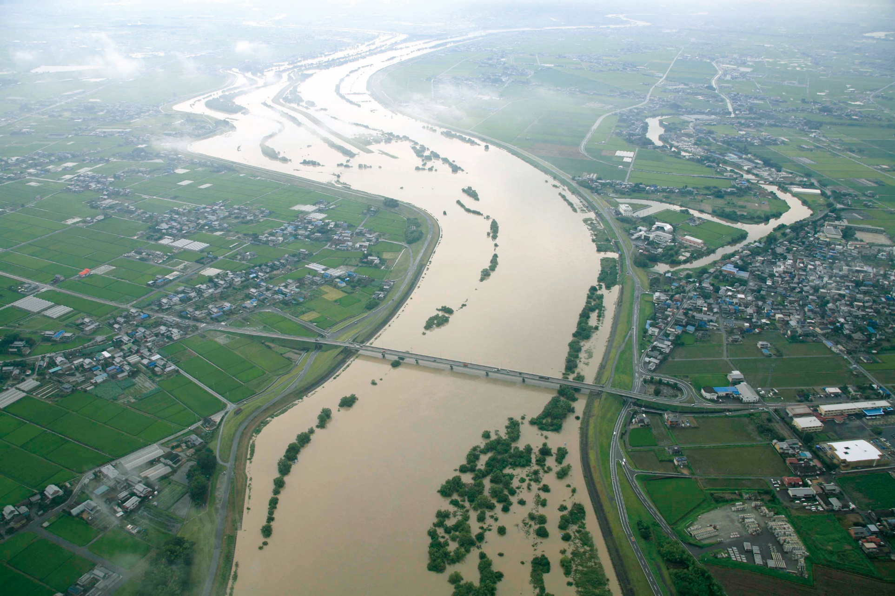
か こ はっせい すいがい ようす
い び がわ
揖斐川
過去に発生した水害の様子
へいせい
ねん
がつ
にち
せいのうごうう
平成20年9月2,3日 西濃豪雨
いまおばし
今尾橋
揖斐川
わのうちちょう
いまおばしふきん ようす
しりょうていきょう こくどこうつうしょうきそがわじょうりゅうかせん じむしょ
輪之内町 今尾橋付近の様子（資料提供：国土交通省 木曽川上流河川事務所）

Slide 42
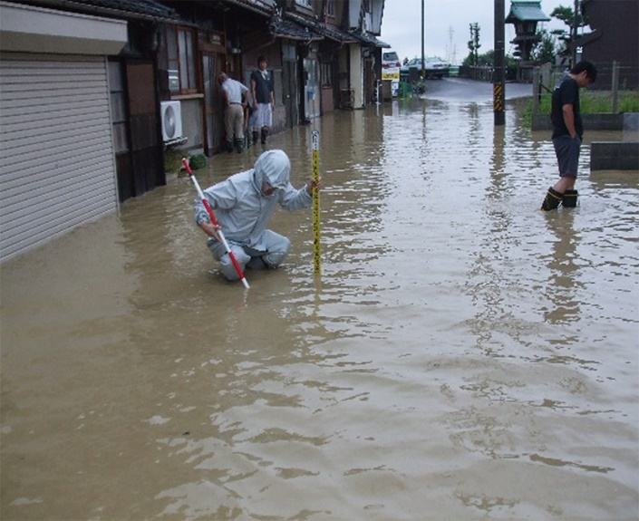
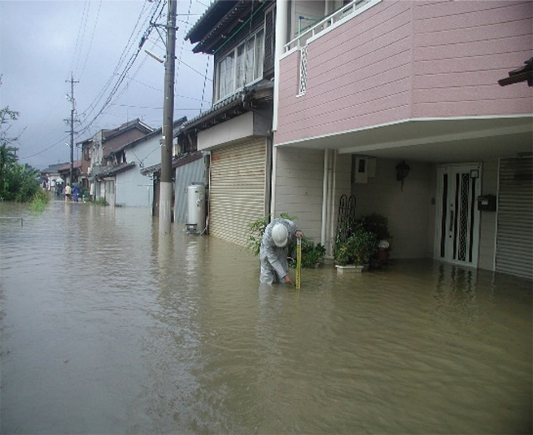
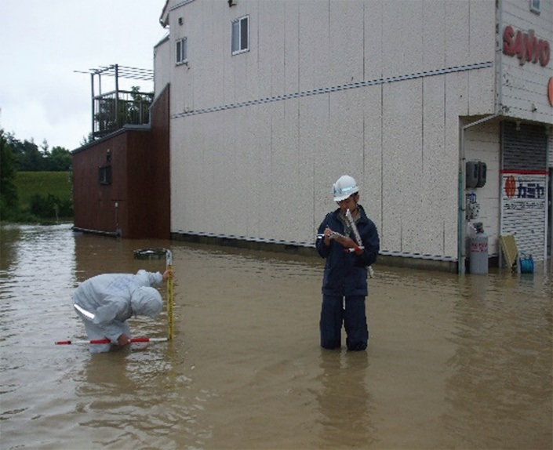
か こ はっせい すいがい ようす
い び がわ
揖斐川
過去に発生した水害の様子
へいせい
ねん
がつ
にち
せいのうごうう
平成20年9月2,3日 西濃豪雨
おおがきししずさとちょう
わかもりちょうふきん
ようす
しりょうていきょう こくどこうつうしょうきそがわじょうりゅうかせん じむしょ
大垣市静里町、若森町付近の様子（資料提供：国土交通省 木曽川上流河川事務所）

Slide 43
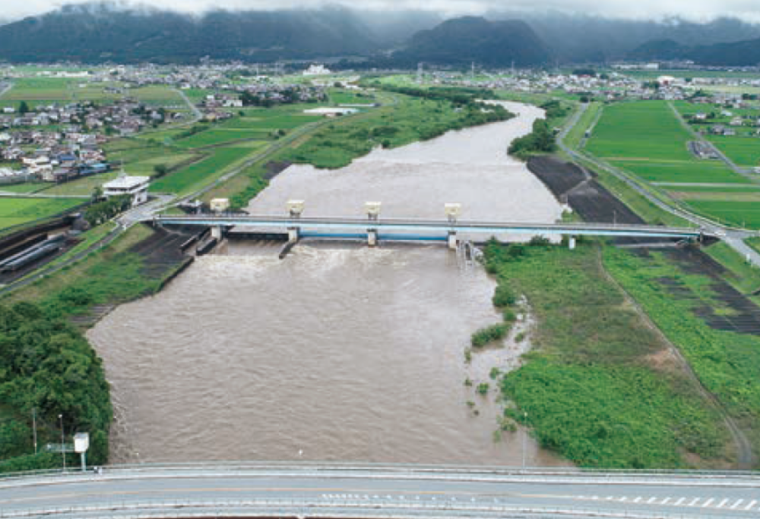
か こ はっせい すいがい ようす
い び がわ
揖斐川
過去に発生した水害の様子
れいわ
ねん
が つごうう
がつ
にち
れいわ
ねん
令和2年7月 3～8日 令和2年7月豪雨
おかじまとうしゅこう
岡島頭首工
揖斐川
ちょう おかじまとうしゅこうふきん ようす
しりょうていきょう こくどこうつうしょうきそがわじょうりゅうかせん じむしょ
揖斐川町岡島頭首工付近の様子（資料提供：国土交通省 木曽川上流河川事務所）

Slide 44
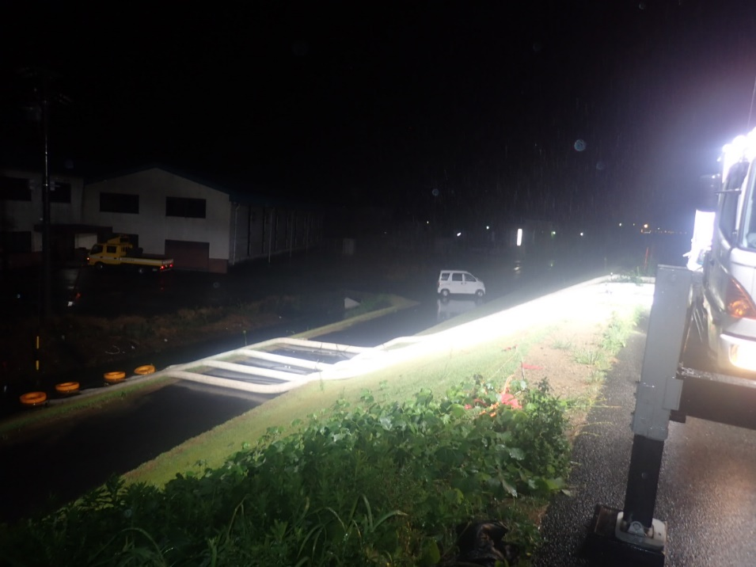
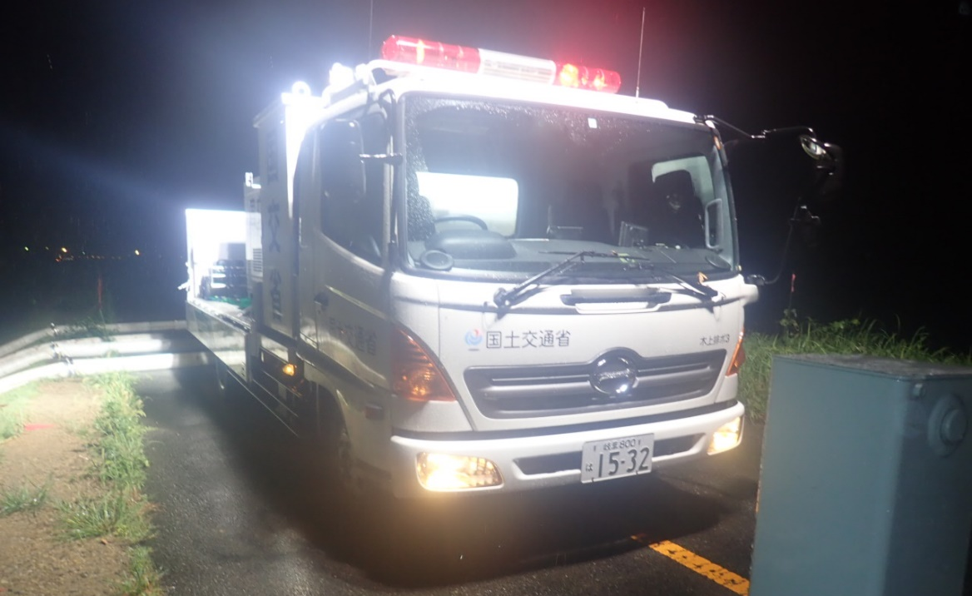
か こ はっせい すいがい ようす
い び がわ
揖斐川
過去に発生した水害の様子
れいわ
ねん
ねん
がつ
にち
れいわ
がつ
しゅっすい
令和3年8月 15日 令和3年8月出水
ようろうちょうまきたがわ
はいすい
しゃ
はいすいさぎょう
ようす
しりょうていきょう こくどこうつうしょうきそがわじょうりゅうかせん じむしょ
養老町牧田川における排水ポンプ車による排水作業の様子（資料提供：国土交通省 木曽川上流河川事務所）

Slide 45

か こ はっせい すいがい ようす
な が ら がわ
長良川
過去に発生した水害の様子
へいせい
ねん
がつ
ごうう
平成30年7月豪雨
もうれつ
あめ
たいりょう
みず なが
平成30年7月豪雨では、猛烈な雨によって、長良川には大量の水が流れていました。
にち あさ
ながらばし じょうきょう
しりょうていきょう こくどこうつうしょうきそがわじょうりゅうかせん じむしょ
平成30年7月8日朝の長良橋の状況。（資料提供：国土交通省 木曽川上流河川事務所）

Slide 46


か こ はっせい すいがい ようす
な が ら がわ
長良川
過去に発生した水害の様子
へいせい
ねん
がつ
ごうう
平成30年7月豪雨
みず
まち
きけん
で
おおみやりっこう
と
長良川の水が町にあふれる危険が出たため、14年ぶりに大宮陸閘を閉じることになりました。
へいさ
平成30年7月8日 大宮陸閘を閉鎖
かい
きんかすいぼうだん
つめしょ
大宮陸閘の２階にある金華水防団の詰所。水
はじ
しゅうごう
かつどう
防団はここに集合して活動を始めました。
しりょうていきょう こくどこうつうしょうきそがわじょうりゅうかせん じむしょ
（資料提供：国土交通省 木曽川上流河川事務所）

Slide 47

か こ はっせい すいがい ようす
な が ら がわ
長良川
過去に発生した水害の様子
へいせい
ねん
がつ
ごうう
平成30年7月豪雨
き そ がわすいけい
う がん
ぎ ふ けん ぎ ふ し なが ら ふくみつ
な が ら ばし
ごぜん じ
ながらばし ようす
平成30年7月8日 午前5時ごろの長良橋の様子
しりょうていきょう こくどこうつうしょうきそがわじょうりゅうかせん じむしょ
（資料提供：国土交通省 木曽川上流河川事務所）

